Slide 1
DEMOKRACIJA EU-a
NA DJELU
Iznesite svoje mišljenje s pomoću europske građanske inicijative
2. Cjelina Demokracija u EU-u

Slide 2


Dvije vrste demokracije
Predstavnička:
„Sustav vlasti u kojem građani biraju predstavnike koji predlažu i glasuju o zakonodavstvu ili političkim inicijativama u njihovo ime.”
Participativna:
„Sustav u kojem su građani uključeni u javne procese donošenja odluka, čime se nadopunjuje predstavnička demokracija.”

Slide 3



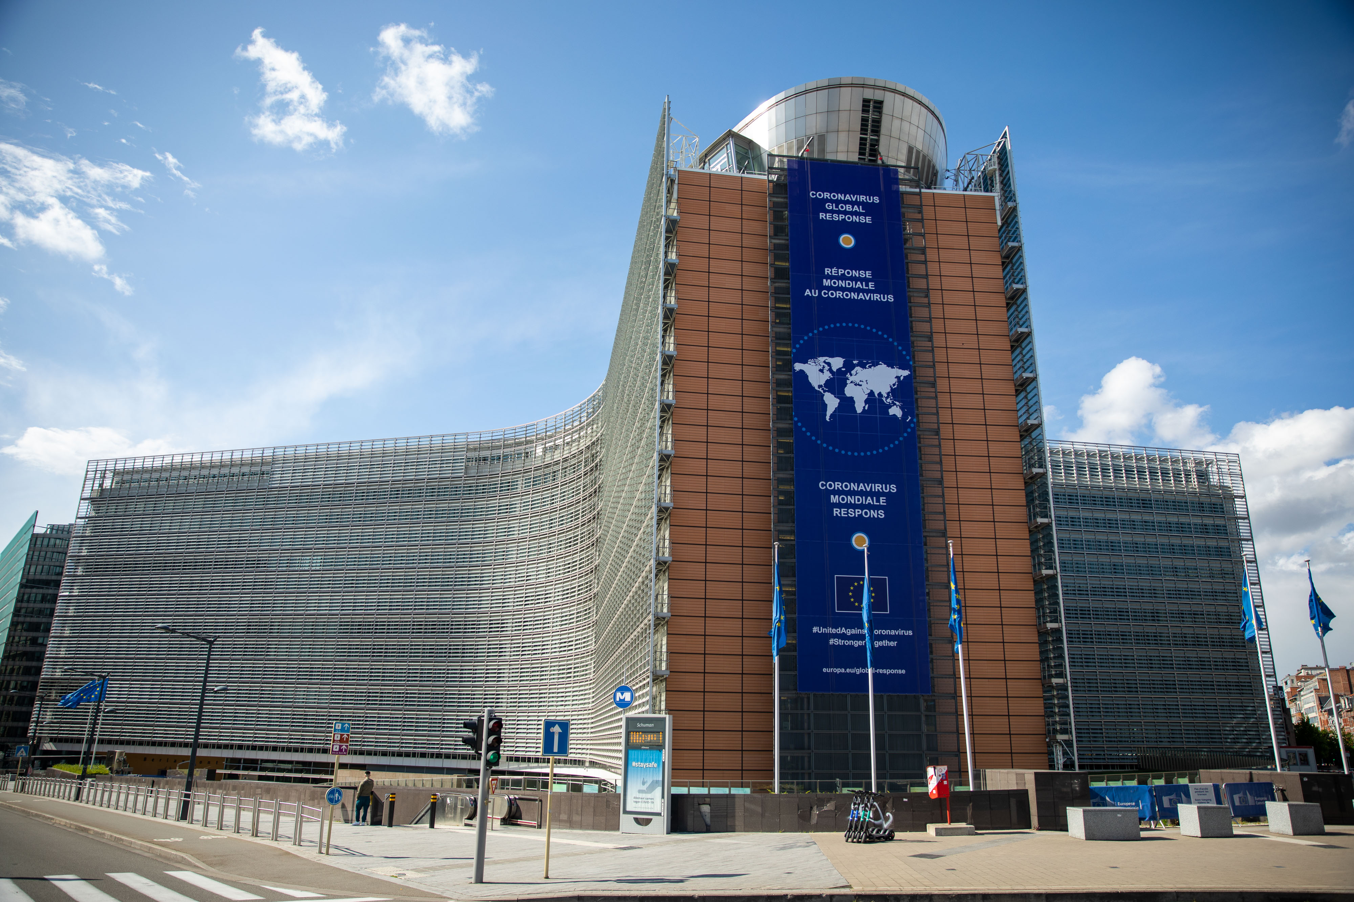
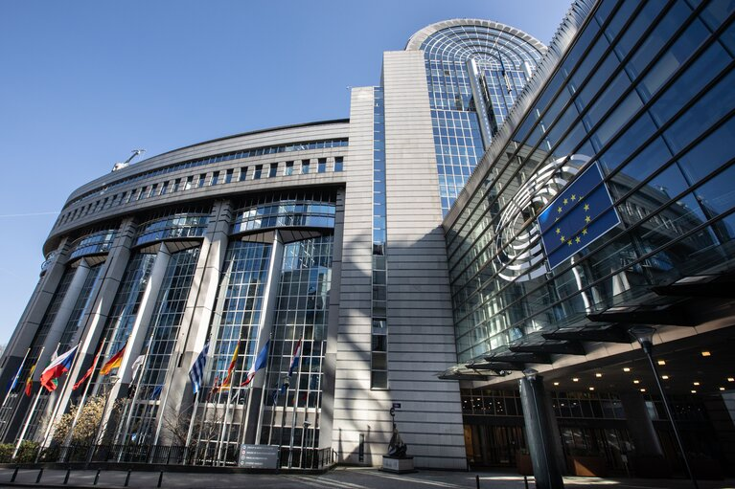
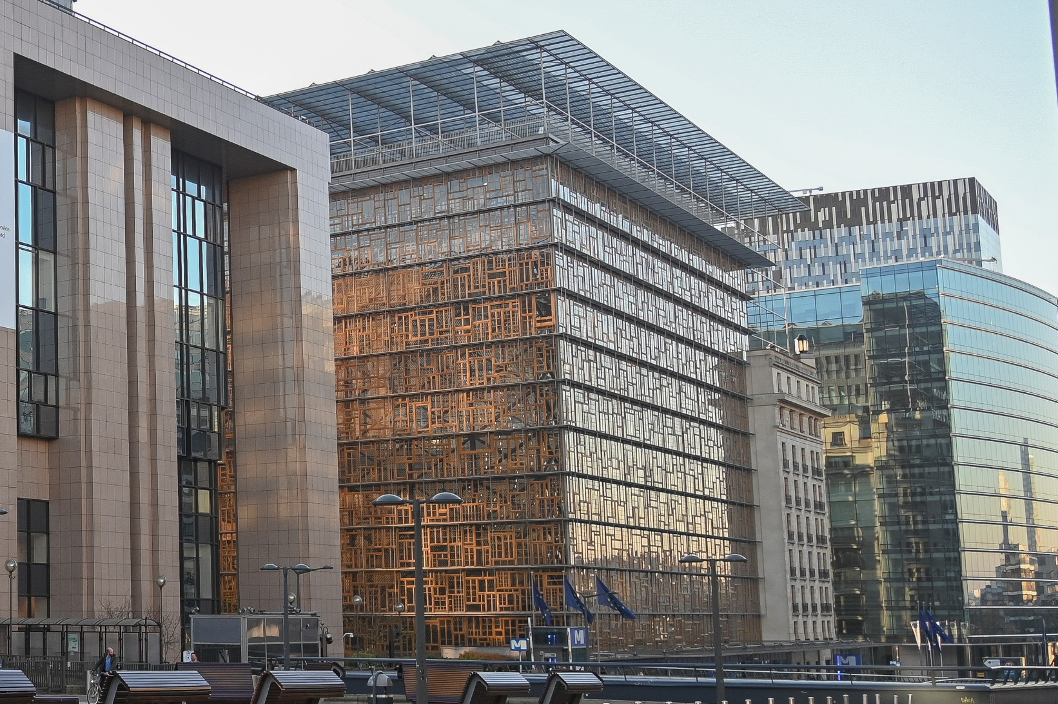
Tri glavne institucije EU-a

Slide 4
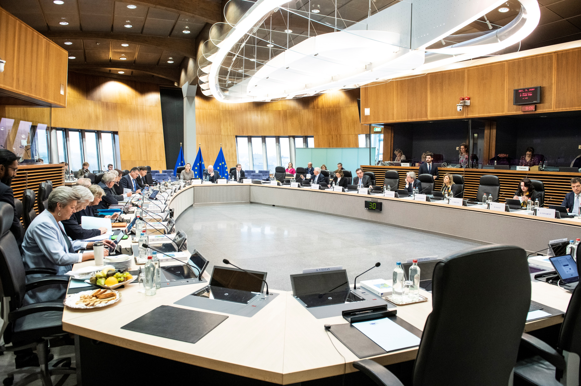
Europska komisija
Zastupa zajedničke interese EU-a
Predlaže nove zakone EU-a
Sastavljena je od 27 povjerenika
(1 iz svake zemlje EU-a)

Slide 5
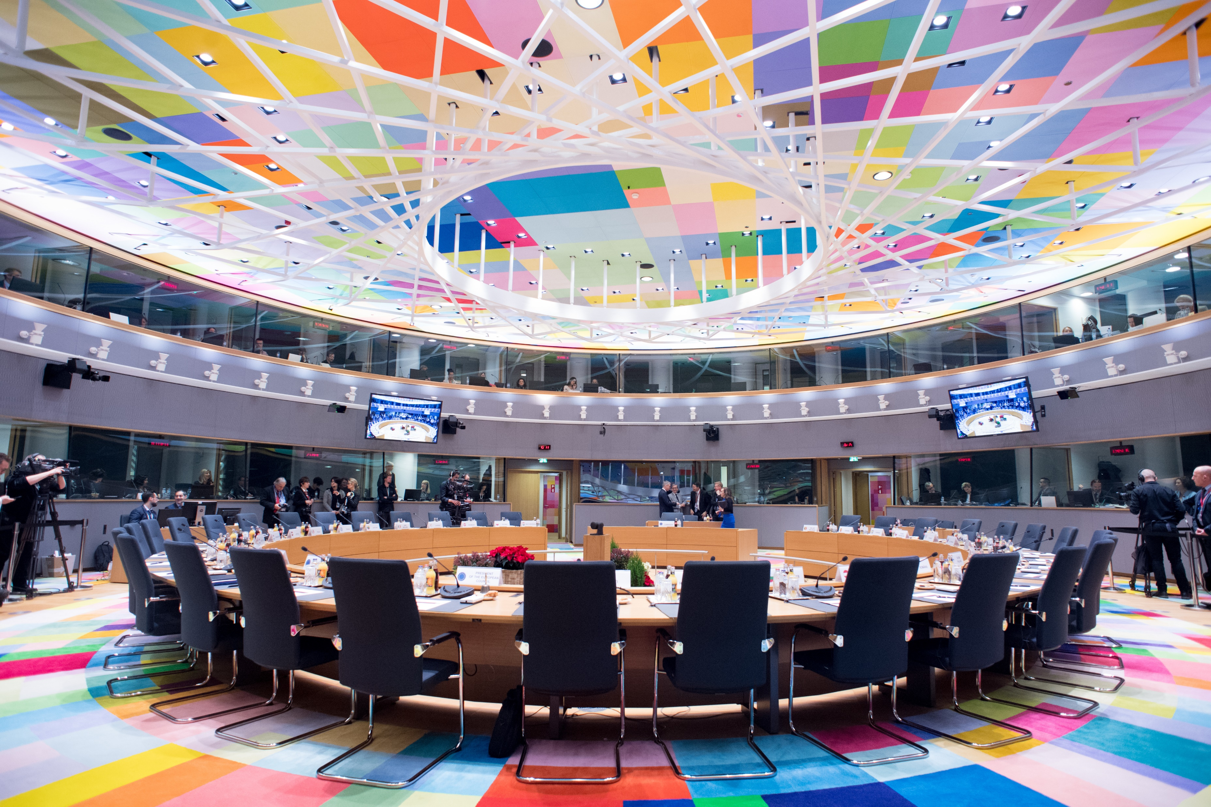
Vijeće Europske unije
Predstavlja vlade zemalja EU-a
Pregovara i usvaja zakone EU-a
Sastavljeno je od ministara iz svih zemalja EU-a

Slide 6


Slide 7
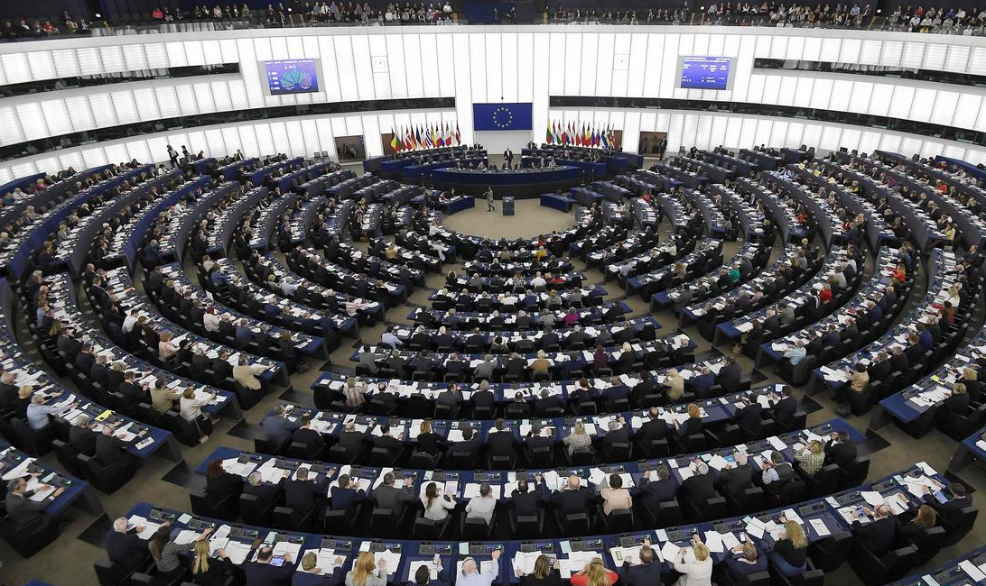
Europski parlament
Predstavlja građane zemalja EU-a
Pregovara i usvaja zakone EU-a
Direktno ga biraju
građani EU-a

Slide 8


Slide 9

Kako se donose zakoni...
Europska KOMISIJA
predlaže zakone
Šalje ih
Parlamentu i Vijeću
na raspravu
Europski PARLAMENT
Europsko VIJEĆE
Obje strane
raspravljaju i mogu mijenjati prijedlog.
Ako se slože, zakon je usvojen.
Notes:
Please update graphics and animation.

Slide 10


